Slide 1
視障輔助教材轉譯
Part 1: 常見問題整理（陳淑萍）
Part 2: 數學轉譯工具與流程（蔡煥麟）
2021-11-13

Slide 2
下載本投影片檔案 請先完成此操作，以便順利進行後續的練習。
https://bit.ly/Trans4VisualAids
若連結失效，可至以下 GitHub 頁面尋找
https://github.com/huanlin/VisualAids/tree/main/Seminar

Slide 3
Part I. 排版與轉譯 相關問題整理
從 PDF 擷取文字、縱向與橫向排版、
表格、圖片說明、
題型轉換、符號轉換、
原書頁次、項目編號、常用符號

Slide 4
作業環境的基本需求
一台夠快的電腦（筆電），最好有雙螢幕。
Windows 10 + Office 2016（或更新的版本）
Google 帳號（使用雲端硬碟以及註冊其他網站）
PDF 閱讀器（例如 Adobe Reader）、抓圖軟體
NVDA （測試轉譯結果，看看某些符號能否報讀出來）

Slide 5
從 PDF 檔案取得文字
有的 PDF 檔案中的文字可以直接取出：
透過 Windows 剪貼簿，以「複製、貼上」方式取出（少量段落）。
透過 PDF 閱讀軟體本身提供的「另存為文字」功能（全部內容）。
無法複製貼上的情形：
有些文字經過複製貼上之後，會變成亂碼。
有些文字其實不是以字元形式儲存，而是圖片。
必須自行輸入文字，或者利用影像辨識軟體來自動辨識圖片中的文字。

Slide 6
圖文辨識（使用 Google 文件）
步驟 1： 從 PDF 檔案中擷取圖片，儲存為 .jpg 或 .png。
有些 PDF 閱讀軟體有提供另存圖片的功能
或者使用抓圖軟體把部分區塊擷取成圖片 免費：Windows 內建抓圖、WinSnap，PickPic……等等。 付費：SnagIt
步驟 2：將圖檔上傳至你的 Google 雲端硬碟。
步驟 3：在雲端硬碟的網頁中，圖檔名稱上面點滑鼠右鍵 > 選擇開啟工具 > Google 文件。
工具很多，選自己覺得順手好用的就行。

Slide 7
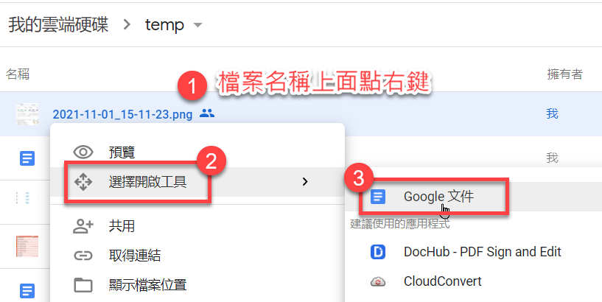
Google 雲端頁面之操作

Slide 8
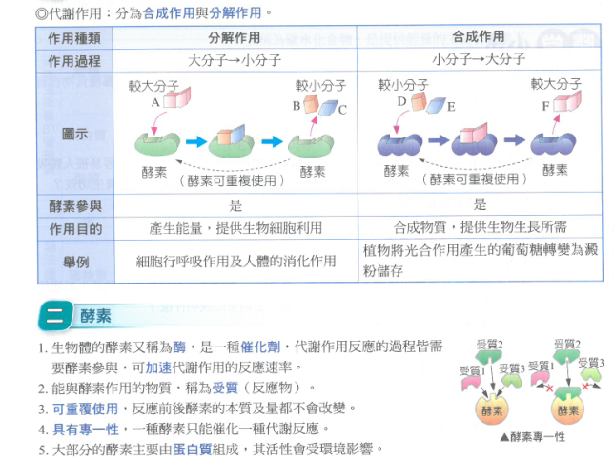
示範：PDF 局部頁面抓圖轉文字
範例檔案：文字是圖.pdf
👉 抓圖時，避開非文字的區域， 以獲得更準確的辨識結果。

Slide 9
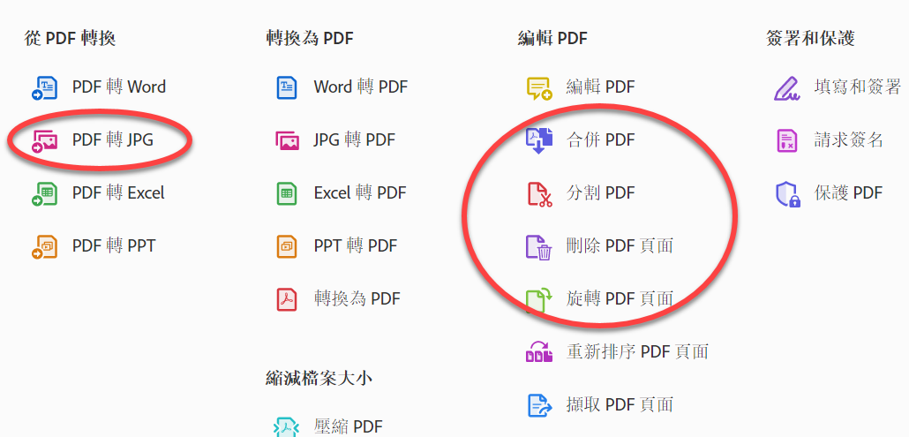
Adobe 線上轉檔服務（非必要）

Slide 10
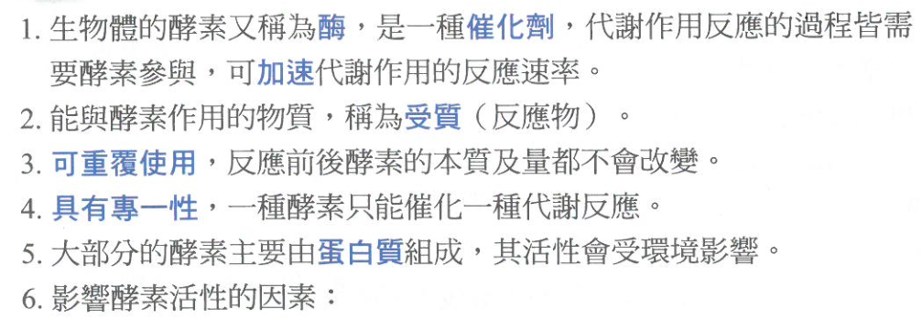
練習 1：PDF 局部頁面圖文辨識
🕒10min
若有多餘時間，可嘗試一下 Adobe 線上轉檔服務
檔案：文字是圖.pdf
擷取 pdf 文件中的以下區塊，然後辨識成文字，貼到記事本。

Slide 11
縱向與橫向排版

Slide 12
縱向排版
通常一頁對切為左右兩半，如果將整頁(兩半)直接轉檔，轉出來的結果會需要花更多時間整理。
👉先將一張變成兩張(左半和右半)，個別轉檔，會比一整張直接轉的結果來得快又好。

Slide 13
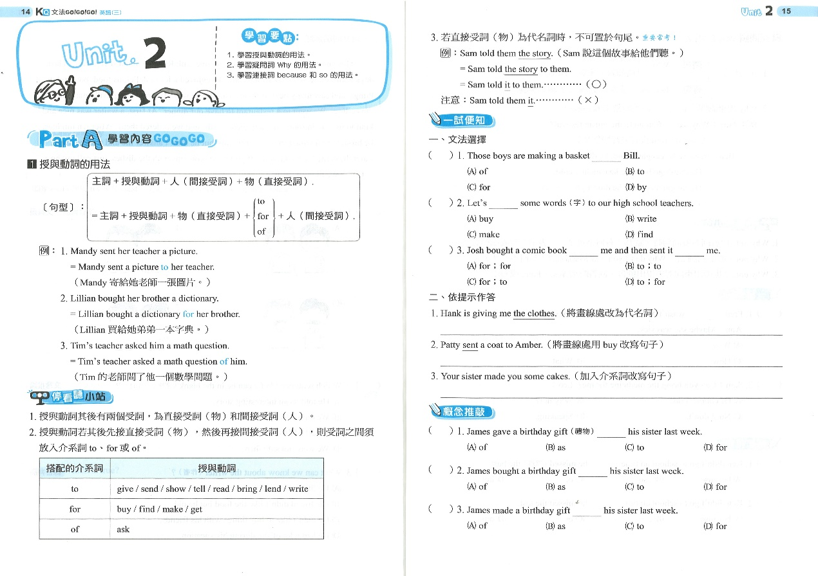

縱向排版範例

Slide 14
橫向排版
通常分成上半部和下半部。
PDF 檔案中的文字通常無法直接複製貼上，需截圖後再轉檔。
如果整頁(兩半)直接轉檔，轉出來的結果會需要花更多時間整理。可將上下兩半各自獨立處理，會比一整頁直接轉的結果來得快又好。

Slide 15
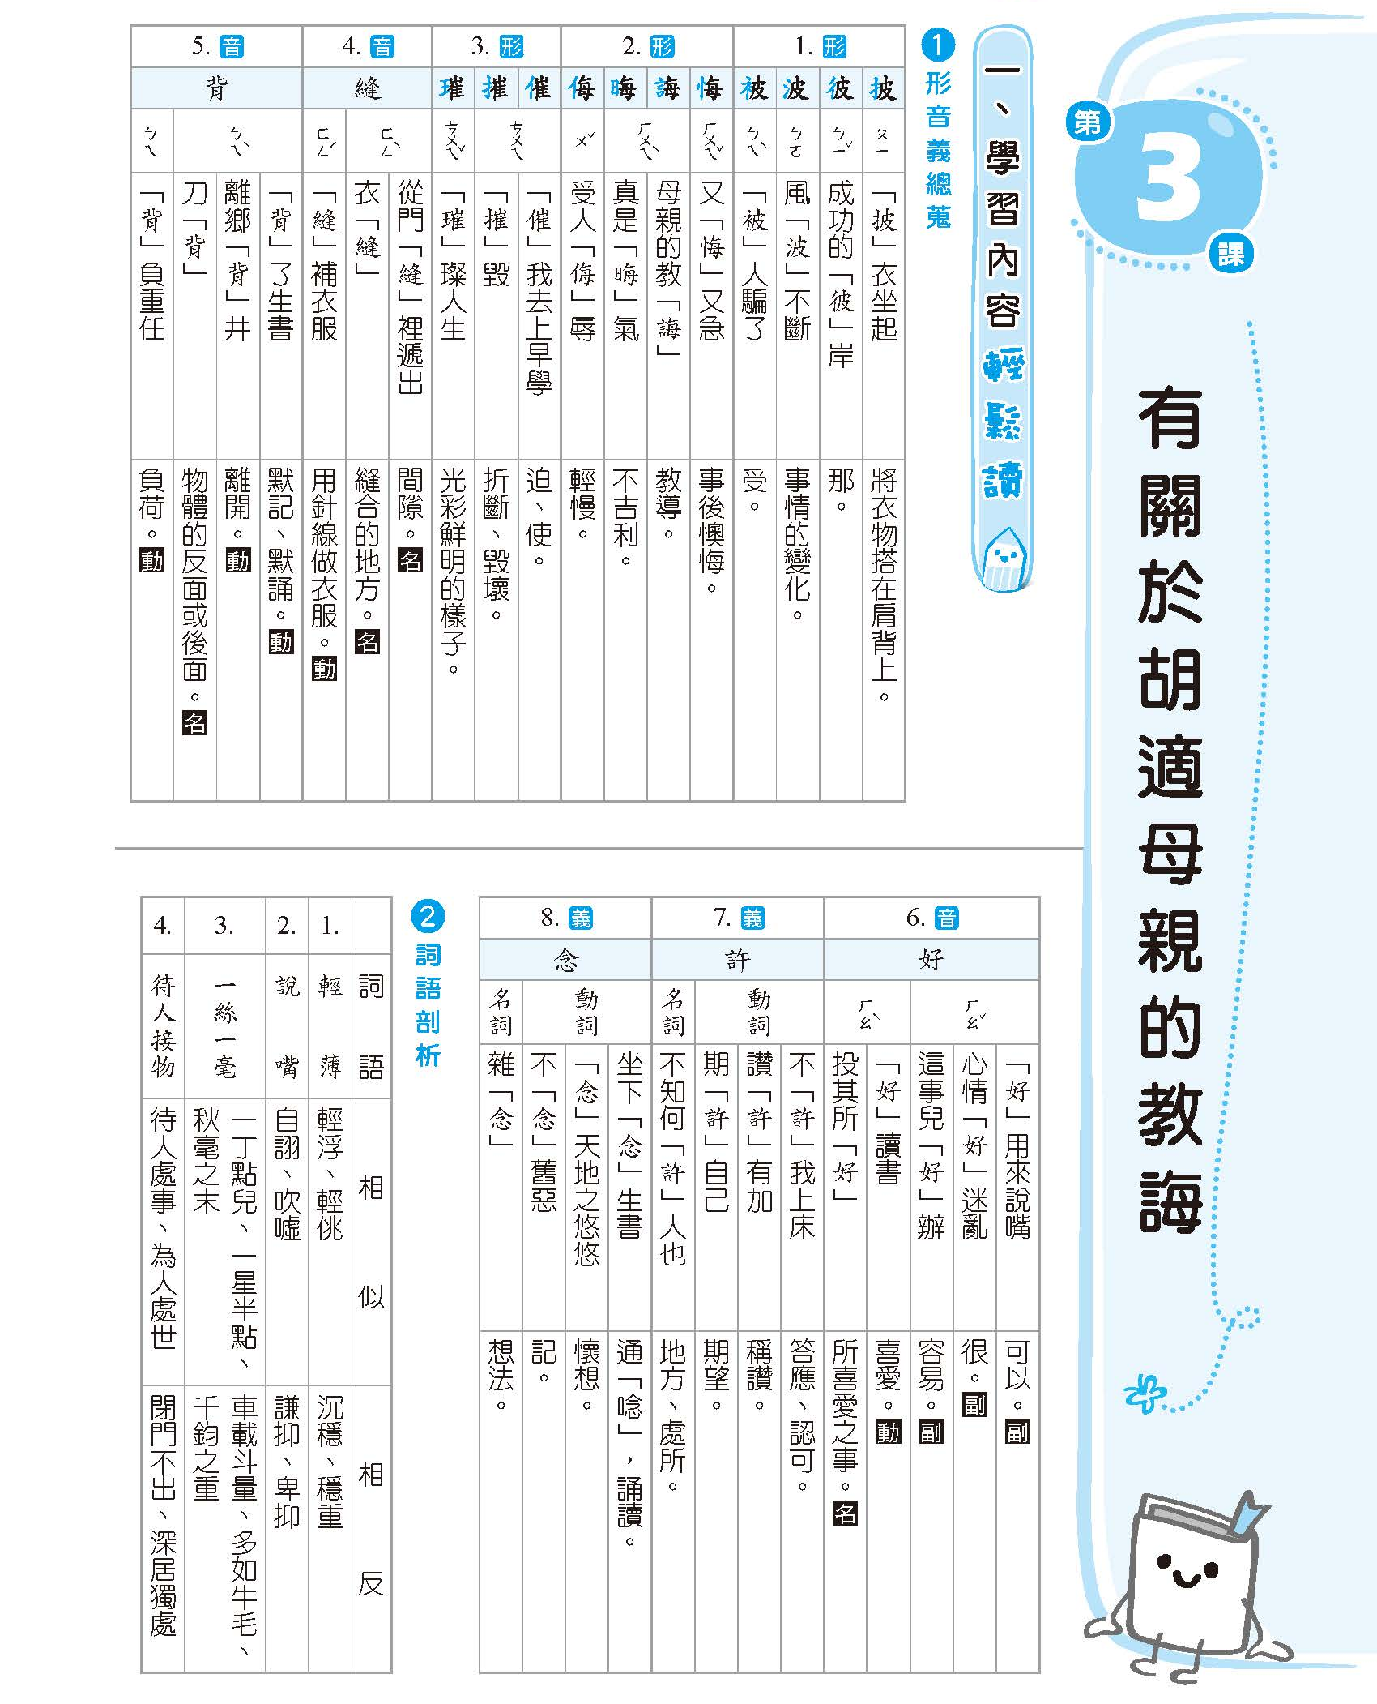
橫向排版範例

Slide 16
表格
格式很多樣化，轉檔的大原則是要讓人讀得懂，正確且充分表達原文的語意。

Slide 17
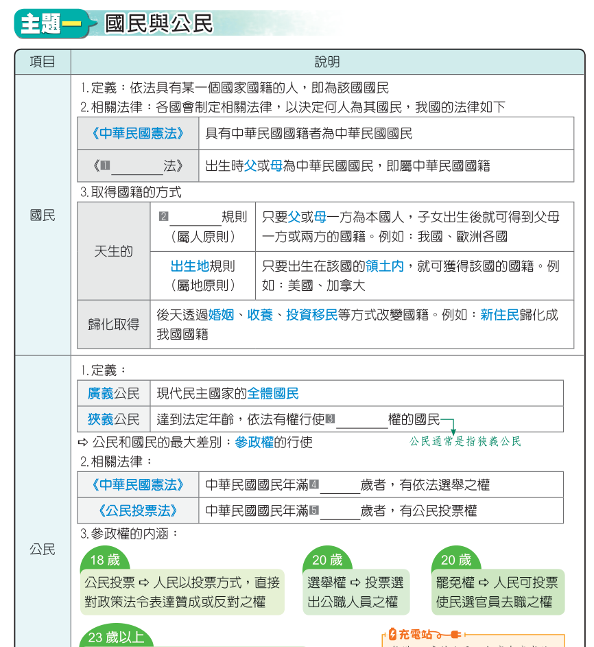
表格範例 1
項目：國民
說明：
1. 定義： …
2. 相關法律：…
3. …
項目： 公民
說明：
1. 定義： …
2. …
3. …

Slide 18
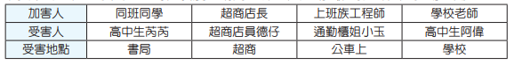
表格範例 2
加害人 /受害人 /受害地點
同班同學 /高中生芮芮 /書局
超商店長 /超商店員德仔/超商
上班族工程師/通勤櫃姐小玉/公車上
學校老師 /高中生阿偉 /學校

Slide 19
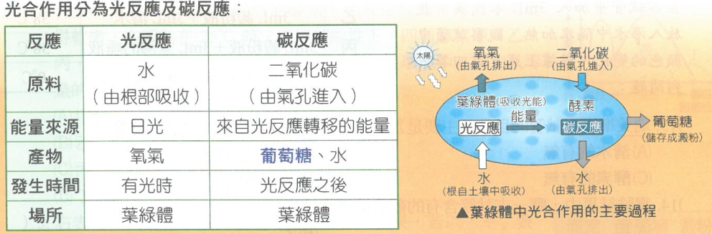
表格範例 3
光反應 /碳反應
原料:水(由根部吸收)/二氧化碳(由氣孔進入)
能量來源:日光 /來自………
產物:氧氣 /
發生時間:有光時 /
場所:葉綠體 /

Slide 20
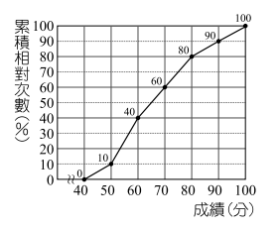
表格範例 4
成績(分)/累積相對次數(%)
0-40/0
40-50/10
50-60/40
60-70/60
70-80/80
80-90/90
90-100/100

Slide 21
圖片說明
有些圖片需要增加說明文字，若實在無法用文字說明，或是說得口沫橫飛也不一定會懂，那就加上標註：(圖略)，做成觸圖。

Slide 22
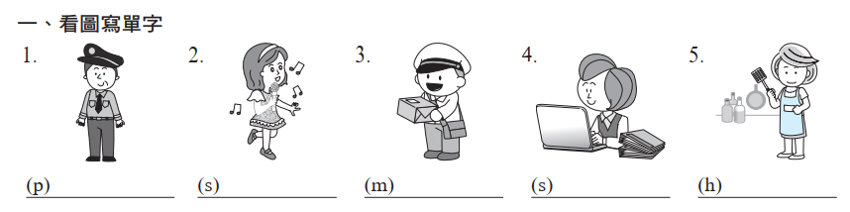
圖例 1
這主要是考單字，所以可以直接寫出中文意思。最好請教各科老師避免誤導。
1. 圖：警察
2. 圖：唱歌的人
3. 圖：郵差
4. 圖：…
5. 圖：…

Slide 23
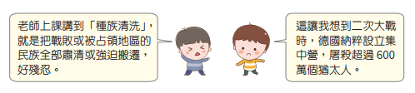
圖例 2
A說: 老師上課…….
B說: 這讓我想到……

Slide 24
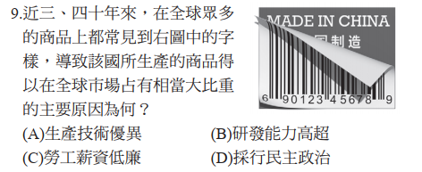
圖例 3
圖: 字樣寫著MADE IN CHINA ，還有條碼

Slide 25
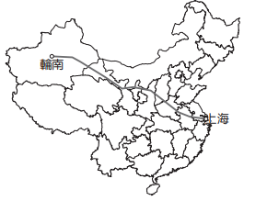
圖例 4
👉 問問地理老師可以如何用文字描述，或者做觸圖。

Slide 26
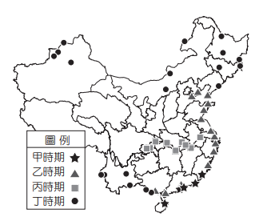
圖例 5
👉 無法簡單說明的只能製作觸圖。

Slide 27
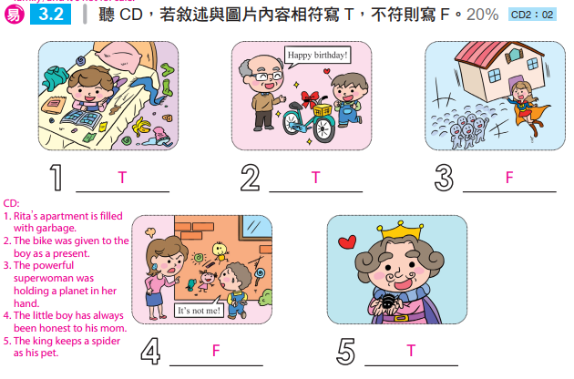
圖例 6
易 3.2 聽 CD，若敘述與圖片內容 相符寫 T，不符則寫 F。 20% CD2： 02
1.()圖：有一個女孩的房間亂七八糟。
2.()圖：爺爺送小孩腳踏車說Happy birthday.
3.()圖：地上很多人對著高空一個穿披風的女孩歡呼。
4.()圖：媽媽看到牆上亂畫很生氣，男孩說 It's not me.
5.()圖：國王很自己愛手上的一隻蜘蛛。

Slide 28
題型轉換

Slide 29
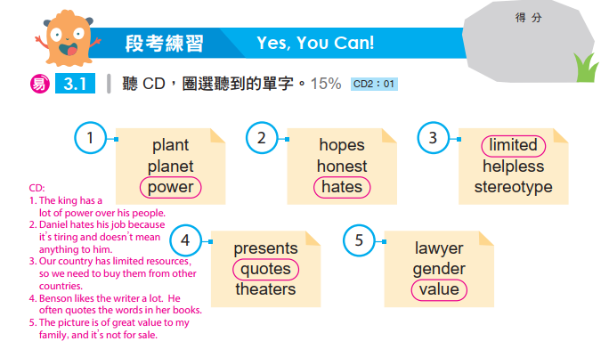
題型轉換範例 1
易 3.1 聽 CD，在聽到的單字前打V。 15% CD2： 01
1.
()plant
()planet
()power
2.
()hopes
()honest
()hates

Slide 30
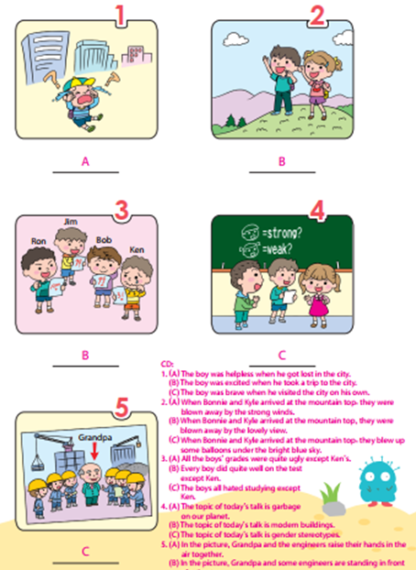
題型轉換範例 2
1.()圖：男孩在城市裡，坐在地上大哭。
2.()圖：有一個男孩和一個女孩很開心的 看著景色。
3.()圖：Ron考100分，Jim考100分， Bob考100分，Ken考31分。
4.()圖：黑板上寫著男孩=strong?， 女孩=weak?
5.()圖：在工地7個人中，Grandpa 站在 中間位置。

Slide 31
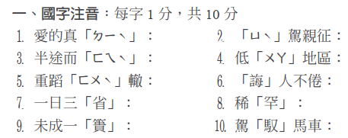
題型轉換範例 3
一、國字注音：每字 1 分，共 10 分
1.愛的真「ㄉㄧˋ」：
2.「ㄩˋ」駕親征：
3.半途而「ㄈㄟˋ」：
4.低「ㄨㄚ」地區：
5.重蹈「ㄈㄨˋ」轍：
6.「誨」人不倦：
7.一日三「省」：
8.稀「罕」：
9.未成一「簣」：
10.駕「馭」馬車：

Slide 32
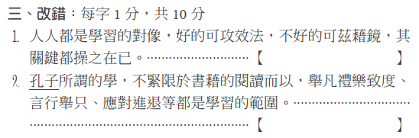
題型轉換 範例 4
三、改錯：每字 1 分，共 10 分
1.人人都是學習的對想，好的可拱效法，不好的可之接鏡，其關鍵都操之在基。【 】
2. 孔子所謂的學，不警限於書擠的閱讀而移，舉凡禮樂字度、 言行舉梓、應對進退等都是學習的範圍。【 】

Slide 33
符號轉換

Slide 34
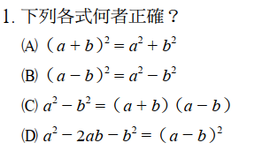
符號轉換範例 1
(A) (a+b)~2=a~2+b~2

Slide 35
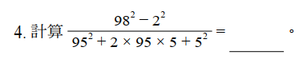
符號轉換範例 2
?98~2-2~2/95~2+2*95*5+5~2#=()
👉 每個學生的呈現方法不同，沒有統一標準。除非都用 LaTeX。

Slide 36
其他排版相關細節
原書頁次、項目符號與編號、一般常用符號、
比值、填空題的空格、留意多餘空白

Slide 37
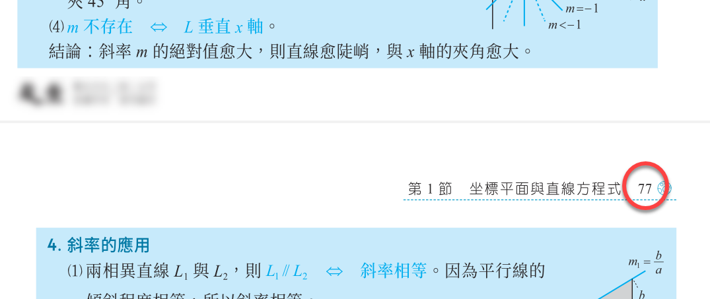
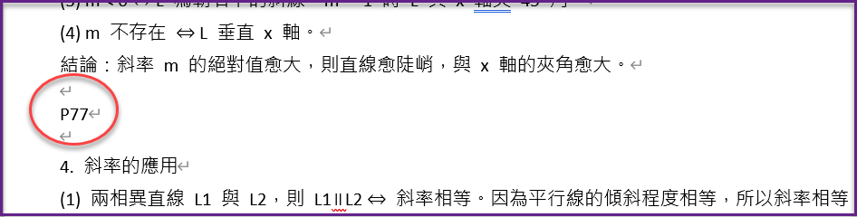
原書頁次 以大寫英文字母 P 加上頁次編號來表示，
寫成單獨一列，前後加空白列。
例如：P20 代表原書第 20 頁。

Slide 38
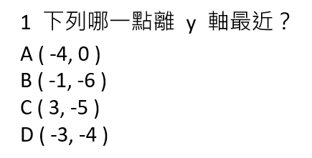
項目編號與符號
建議：取消 Word 自動編號與自動項目符號。
選擇題的每一個選項拆成單獨一列（不要把 A、B、C、D 等選項全都排在一列）。

Slide 39
一些常用符號
NVDA：變化量
有些符號無需使用 MathType 來 編寫，NVDA 可直接報讀。例如：
三角形：應使用 △，而不是 ∆。例如 △ABC。
水平符號：∥。例如 A∥B，NVDA 會唸出「A 平行 B」。
垂直符號：⊥。例如 A⊥B，NVDA 會唸出「A 垂直 B」。
比值：半形冒號。例如 3:2，NVDA 會唸出「3 冒號 2」。
溫度、角度：°。例如 90°，NVDA 會唸出「90 度」。
根號：√。可用於簡單的根號，例如：√3，NVDA 會唸出「根號 3」。
90˚ 和 90° 二者看起來很像，但前者並不正確！
有疑慮時，應開啟 NVDA 來確認報讀結果。

Slide 40
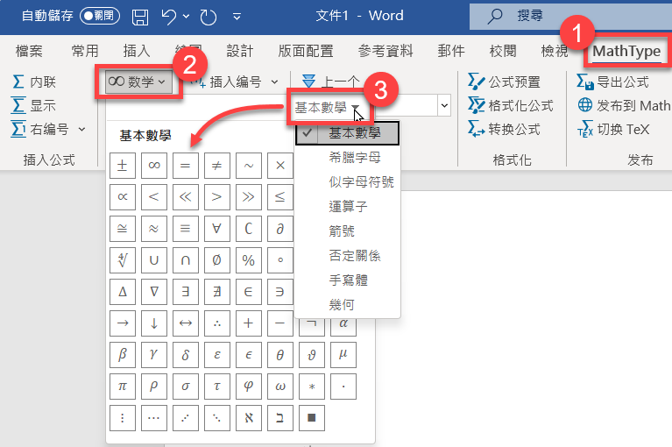
輸入常用符號的方法
MathType 工具列
Windows 輸入法整合器 （參考影片）

Slide 41
比值
例如 4:5
NVDA 報讀時不是唸出「四比五」，而是「四冒號五」。
如果 NVDA 連冒號都沒有報讀，此時必須按 NVDA+P 來提高 NVDA 的「符號等級」，才會唸出冒號以及其他標點符號。
如果輸入成 MathType 公式，也就是寫成數學區塊，則無論 NVDA 符號等級是什麼，都能夠唸出「冒號」。

Slide 42
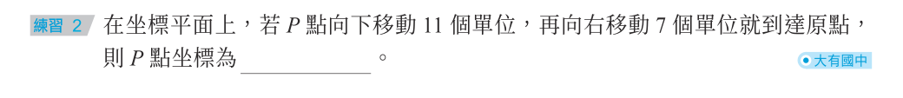
填空題的空格應如何表現？
考券上面的填空題，在需要學生填寫答案的地方，視覺上經常是以特定長度的底線來呈現。轉譯時，這個部分可以改成一對半形括弧，左右括弧中間可以加一個空白字元，像這樣：( )。

Slide 43
複製貼上的時候要留意多餘空白
範例一：線型函數 f ( x ) = - 1899x + 21950
範例二：座標 ( 10 , - 2 )
從原始教材檔案裡面直接複製文字的結果，發現其中有多餘的空白符號，使得負數的負號也跟其關連的數字當中隔了一個空白字元，例如 - 2。像這種情形，在轉譯時應該要把容易造成語意混淆的多餘空白字元刪除，以免造成閱讀時的誤解。

Slide 44
Part II. 數學教材轉譯 工具與流程

Slide 45
內容大綱
學習目標
作業環境需求
數學教材轉譯（有幾個上機練習）
MathType 軟體介紹（安裝與基本操作）
認識 LaTeX 的數學表示法
把 Word 文件轉換成 HTML 以便 NVDA 報讀數學公式
Mathpix Snip 軟體介紹（安裝與用法）
Word 選項設定、文字取代功能

Slide 46
學習目標
使用影像辨識（OCR）工具來進行圖文辨識。
將一份數學教材轉譯成視障者能夠使用的檔案。
認識 LaTeX、MathML，以及他們與數學教材的關係。
了解如何更快速地輸入數學公式，以及其他提高生產力的工具和技巧。
總共有 6 個實作練習

Slide 47
作業環境的基本需求
一台夠快的電腦（筆電），最好有雙螢幕。
Windows 10 + Office 2016（或更新的版本）
Google 帳號（使用雲端硬碟以及註冊其他網站）
PDF 閱讀器（例如 Adobe Reader）、抓圖軟體
NVDA + Access8Math（確認轉譯結果，看看某些符號能否報讀出來）
MathType、數學公式 OCR 軟體（例如 Mathpix Snip）
對 LaTeX、HTML 語法的基本認識

Slide 48
數學教材轉譯
相關軟體的安裝與基本用法

Slide 49
MathType 簡介
功能強大的數學公式編輯器，與 Word 搭配使用，能夠輸入複雜的數學方程式和符號。
付費軟體，有 30 天免費試用期。試用期間可使用完整功能。
支援手寫辨識（不見得實用）
可將數學公式物件轉換成 LaTeX 或 MathML。
LaTeX: 常讀作 [ˈlɑːtɛk]，是功能非常強大的純文字排版語言，可表現各種複雜的排版樣式、表格、與數學公式。
MathML:一種通用的數學標記語言，編寫的語法是 XML（大多用於應用程式之間的檔案交換）。
Word 本身也有提供方程式編輯器，與 MathType 用途相同，但實際產生的公式在轉換成 MathML 的時候仍有差異。

Slide 50
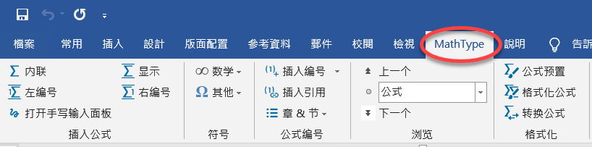
示範：MathType 的 安裝與入門基本操作

Slide 51
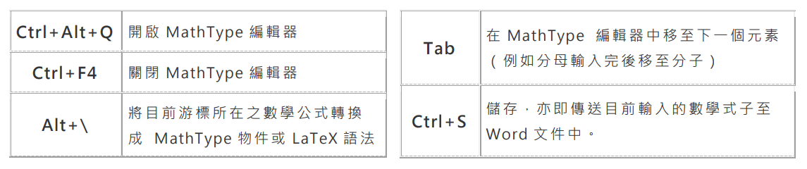
MathType 常用快速鍵
下載：MathType 常用快速鍵小抄

Slide 52
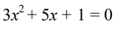
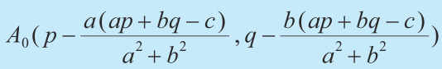
練習 2：使用 MathType 輸入數學公式
安裝 MathType。點這裡開啟安裝過程的影片
在 Word 文件中使用 MathType 編輯器輸入下列數學公式：
公式 1:
公式 2:
完成後，存檔為 ex1.docx （後續練習會繼續使用）
🕒15min

Slide 53
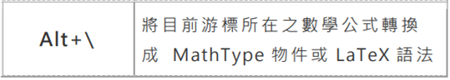
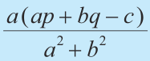
觀察 LaTeX 的數學公式語法
MathType 快速鍵：
 | $3{{x}^{2}}+5x+1=0$
 | \[\frac{a(ap+b1-c)}{{{a}^{2}}+{{b}^{2}}}\]
不見得要那麼多層大括弧

Slide 54
LaTeX 語法解析
數學區塊至少有兩種表示法：
行內（Inline mode）：$ 數學式 $ 範例：$3x^2+5x+1=0$
獨立呈現（display mode）：\[ 數學式 \] 範例： ${x^2+y^2=5$
名稱 | 語法
上標 | ^
下標 | _
分數 | \frac
群組 | {}
👉 延伸閱讀：常用 LaTeX 數學符號指令

Slide 55
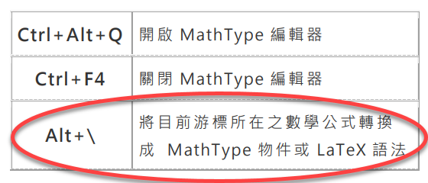
練習 3：在 MathType 公式與 LaTeX 之間轉換
把上一個練習所輸入的公式轉換成 LaTeX 語法。
觀察 LaTeX 語法，嘗試了解並記住一些簡單的語法規則。
把 LaTeX 數學公式字串轉回 MathType 公式物件。
🕒10min

Slide 56
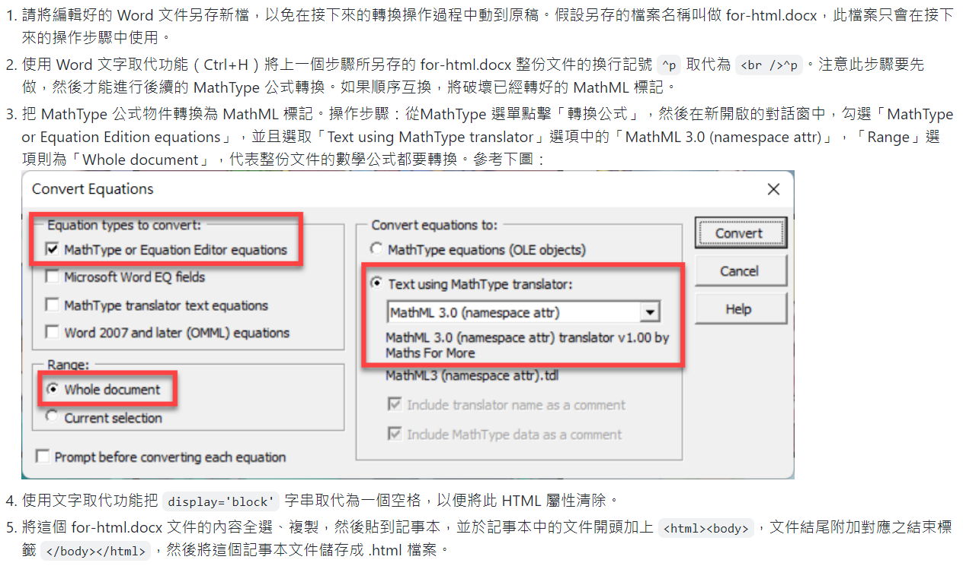
把數學公式轉成 HTML 網頁👉開啟文章

Slide 57
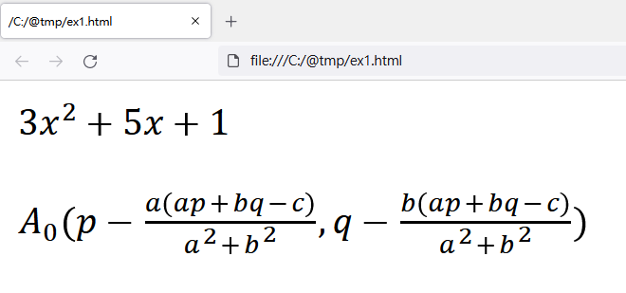
練習 4：把 docx 轉換成 html
參考前頁文章所述之步驟，把 ex1.docx 轉換成 ex1.html
使用 Firefox 開啟 ex1.html，結果應如下圖：
🕒15min

Slide 58
練習 5：使用 NVDA 報讀網頁中的數學公式
🕒15min
安裝必備軟體：
NVDA
NVDA 附加元件：WorldVoice
NVDA 附加元件：Access8Math
NVDA > 偏好 > 設定 > 語音，「語音合成器」選擇「WorldVoice(VE)」
NVDA > 工具 > Access8Math > 一般設定，「語言」選擇「中文(繁體，台灣), zh_TW」
用 Firefox 開啟 ex1.html，開啟電腦的喇叭（或接上耳機），應該要能聽到 NVDA 正確報讀數學公式。

Slide 59
重點整理：數學教材轉譯流程
把 .docx 另存一份，檔案可命名為 temp.docx。
把 temp.docx 中的換行符號全部取代為 “<br />”。
執行 MathType 的轉換功能，把數學公式物件全都轉成 MathML 標記。
清除 display=“block” 屬性。
把 temp.docx 內容全選並複製到記事本中，另存為 html 檔案。
用 Firefox 開啟上一步驟所建立之 html 檔案，並搭配 NVDA 以確認可正確報讀數學公式。

Slide 60
提高生產力
使用 Mathpix Snip 自動辨識數學公式

Slide 61
Mathpix Snip 簡介
在螢幕畫面上擷取一塊區域，然後自動辨識成數學公式。
Mathpix Snip 辨識出來的數學公式，是以 LaTeX 語法來表示。
付費軟體。免費版可以每個月辨識 50 次。

Slide 62
示範：Mathpix Snip 的 安裝與基本用法
參考影片：使用 Mathpix 與 Mathjax 來擷取和呈現數學公式

Slide 63
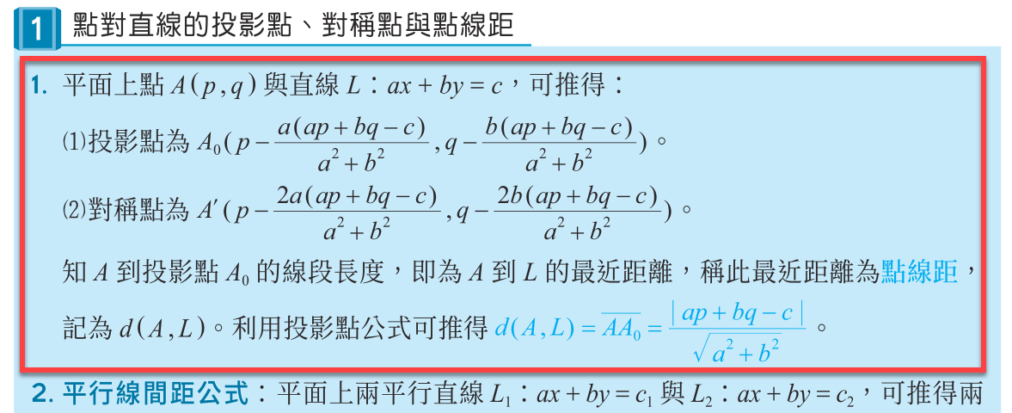
練習 6：使用 Mathpix Snip
🕒15min
安裝 Mathpix Snip，然後下載此 PDF 檔案：ex2.pdf
在 PDF 檔案中找到下圖紅色方框的部分，輸入至 Word 文件中，並儲存為 ex2.docx。
若有多餘時間， 可轉為 html。

Slide 64
Mathpix Snip 每個月免費 50 次不夠用…
付費：每個月 $4.99 美金可轉 5,000 次。
註冊多個免費帳號，一個帳號用滿 50 次就換另一個。👉 麻煩
Mathpix OCR API 提供開發者免費 1000 次/月 👉 要會寫程式
改用免費且開源的 LaTeX OCR 👉不用寫程式，但光是安裝就有一定的技術門檻

Slide 65
大幅提升效率的方法
多用快速鍵（快捷鍵）
學習 LaTeX 語法

Slide 66
Word 本身的數學公式編輯器可用嗎?
Word 與 MathType 產生的數學公式在呈現方面仍有差異。
參考影片：Microsoft Word 2021 Office Math 報讀效果

Slide 67
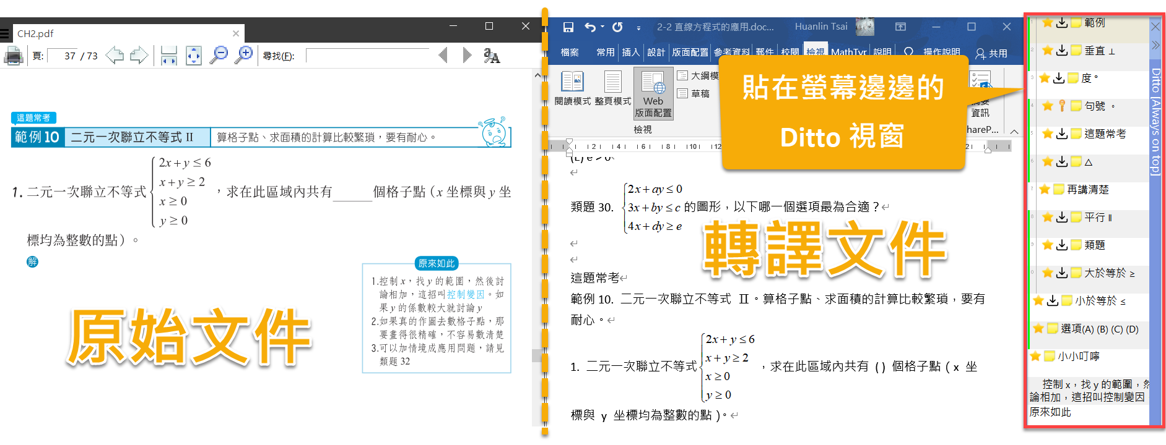
功能更強的剪貼簿：Ditto

Slide 68
Word 選項設定 與文字取代

Slide 69
Word 選項設定之建議
取消 Word 自動編號與自動項目符號，亦即完全由我們手動編號。
理由：如果使用 Word 自動編號，在執行 MathType 的轉換功能來將數學公式物件轉換成 MathML 標籤時，可能會在 MathML 標籤裡面出現大量的數字編號，而這些多餘的編號將導致無效的 MathML 標籤（也就是說，瀏覽器會無法辨識這些數學公式）。

Slide 70
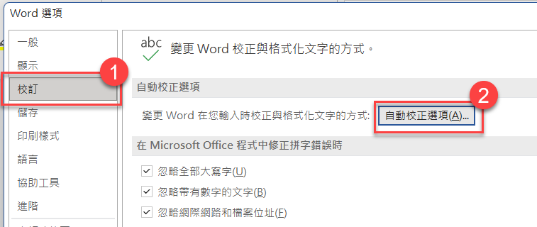
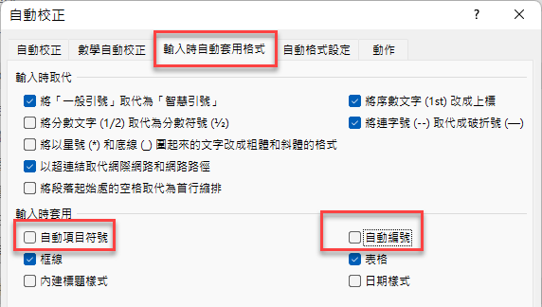
Word 選項 > 校訂

Slide 71
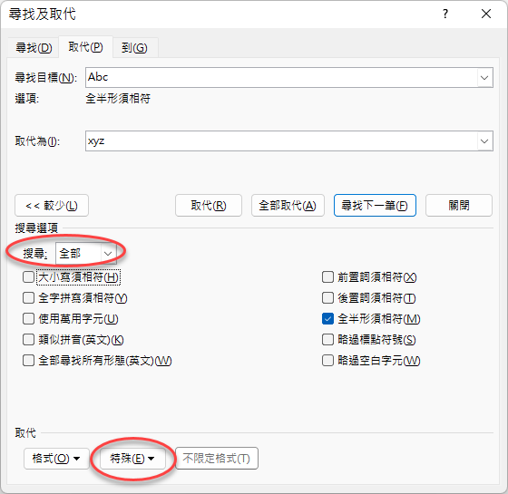
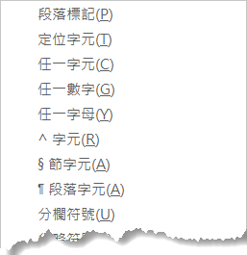
Word 文字搜尋取代
快速鍵：Ctrl+H

Slide 72
延伸閱讀
數學教材轉譯筆記
視覺障礙輔助科技筆記本

Slide 73
The End
感謝您的參與！

